Slide 1
Les modèles de RI

Slide 2
Qu’est ce qu’un modèle de RI ?
Un modèle est une abstraction d’un processus (ici recherche d’info)
Les modèles mathématiques sont souvent utilisés pour
  formaliser les propriétés d‘un processus,
  élaborer des conclusions, faire des prévisions, etc.
Les Conclusions dérivées d’un modèle dépendent de la qualité du modèle
  Question : est ce que le modèle est une bonne approximation du processus ?

Slide 3
Qu’est ce qu’un modèle de RI ?
Les modèles de RI peuvent décrire
  Le processus de mesure de pertinence : comment les documents sont sélectionnés et triés
  L’utilisateur : besoin en information, interaction
  L’information
Les modèles de RI manipulent plusieurs variables : les besoins, les documents, les termes, les jugements de pertinence , les utilisateurs, …
Les modèles de RI se distinguent par le principe d’appariement (matching) : appariement exact /approché (Exact /Best matching)

Slide 4
Appariement exact /Appariement approché
Appariement exact
  Requête spécifie de manière précise les critères recherchés
  L’ensemble des documents respectant exactement la requête sont sélectionnés, mais pas ordonné
Appariement approché
  Requête décrit les critères recherchés dans un document
  Les documents sont sélectionnés selon un degré de pertinence (similarité/ probabilité ) vis-à-vis de la requête et sont ordonnés

Slide 5
Modèles de RI
Set Theoretic
Fuzzy
Extended Boolean
Classic Models
boolean
vector
probabilistic
Algebraic
U
s
e
r
T
a
s
k
Generalized Vector
Lat. Semantic Index
Neural Networks
Retrieval:
Adhoc
Filtering
Structured Models
Probabilistic
Non-Overlapping Lists
Proximal Nodes
Inference Network
Belief Network
Browsing
Browsing
Flat
Structure Guided
Hypertext

Slide 6
Modèles de RI
Théorie des ensen.
Ensemble flou
booléen étendu
Modèles classiques.
booléen
Vectoriel
Probabiliste
Algébrique
U
s
e
r
T
a
s
k
Vectoriel généralisé
LSI
Réseau de neurones
Recherche:
Adhoc
Filtrage
Modèles structurés
Probabiliste
Non-Overlapping Lists
Proximal Nodes
Réseau inférentiel
Réseau bayesien
Navigationnel
Navigationnel
Plat
Guidé par la structure Hypertexte

Slide 7
Modèles de RI
Panoplie de modèles
  Modèle booléen (±1950)
  Modèle vectoriel (±1970)
  Modèle LSI (± 1994)
  Modèle probabiliste (±1976)
  Modèle inférentiel (±1992)
  Modèle connexionniste (±1989)
  Modèle de langage (±1998)

Slide 8
Modèles de RI
Dans ce module nous allons étudier les modèles suivant
  Modèle booléen de base
  Modèle booléen basé sur les ensembles flous
  Modèle vectoriel de base
  Modèle P-norme
  Modèle LSI
  Modèle probabiliste
  Modèle de langage

Slide 9
Le Modèle booléen
Boolean Model

Slide 10
Le Modèle Booléen
Le premier modèle de RI
Basé sur la théorie des ensembles
Un document est représenté un ensemble de termes
  Ex : d1(t1,t2,t5); d2(t1,t3,t5,t6); d3(t1,t2,t3,t4,t5)
Une requête est un ensemble de mots avec des opérateurs booléens : AND (∧), OR(∨), NOT (¬)
  Ex: q = t1 ∧ (t2 ∨ ¬t3)
Appariement Exact basé sur la présence ou l’absence des termes de la requête dans les documents
  Appariement (q,d) = RSV(q,d)=1 ou 0

Slide 11
Le Modèle Booléen
q = t1 ∧ (t2 ∨ ¬t3)
d1(t1,t2,t5); d2(t1,t3,t5,t6); d3(t1,t2,t3,t4,t5)
  Rsv(q,d1)=
  Rsv(q,d2)=
  Rsv(q,d3)=

Slide 12
Inconvénient du Modèle Booléen
La sélection d’un document est basée sur une décision binaire
Pas d’ordre pour les documents sélectionnés
Formulation de la requête difficile pas toujours évidente pour beaucoup d’utilisateurs
Problème de collections volumineuses : le nombre de documents retournés peut être considérable

Slide 13
Modèle Vectoriel
Vector Space Model (VSM)

Slide 14
Modèle Vectoriel (Vector Space Model) (VSM)
Proposé par Salton dans le système SMART (Salton, G. 1970)
Idée de base :
  Représenter les documents et les requêtes sous forme de vecteurs dans l’espace vectoriel engendré par tous les termes de la collection de documents :
  T<t₁,t₂, …, t_{M}> (un terme = une dimension)
  Document : dj= (w_{1j}, w_{2j}, …, w_{Mj})
  Requête : q= (w_{1q}, w_{2q}, …, w_{Mq})

Slide 15
Modèle Vectoriel
The Vector Model. (VSM)
Soit T<t₁,t₂, …, t_{M}> : ensemble des M termes de la collection
dj= (w_{1j}, w_{2j}, …, w_{Mj})
q= (w_{1q}, w_{2q}, …, w_{Mq})
t 1
d
1
q1
d
2
t3
t 2
d
3

Slide 16
Le Modèle Vectoriel
Une collection de n documents et M termes distincts peut être représentée sous forme de matrice
La requête est également représentée par un vecteur.
T₁ T₂ …. T_{M}
D₁ w₁₁ w₂₁ … w_{M1}
D₂ w₁₂ w₂₂ … w_{M2}
: : : :
: : : :
D_{n} w_{1n} w_{2n} … w_{Mn}

Slide 17
Modèle Vectoriel
The Vector Model. (VSM)
Exemple :
  T=(document, web, information, recherche, image, contenu) : ensemble des termes d’indexation
  d1=(document 2,web 1)
  d2=(information 1, document 3, contenu 2)
  q1 = (image web); q2(recherche, documentaire)
  Représentation vectorielle
    d1 (2,1,0,0,0,0)
    d2 (3,0,1,0,0,2)
    q1 (0,1,0,0,1,0)
    q2(0,0,0,1,0,0)

Slide 18
Modèle Vectoriel
T₃
Exemple :
D₁ = 2T₁ + 3T₂ + 5T₃
D₂ = 3T₁ + 7T₂ + T₃
Q = 0T₁ + 0T₂ + 3T₃
5
D₁ = 2T₁+ 3T₂ + 5T₃
Q = 0T₁ + 0T₂ + 2T₃
2
3
T₁
D₂ = 3T₁ + 7T₂ + T₃
7
T₂
La pertinence est traduite en une similarité vectorielle :
un document est d’autant plus pertinent à une requête que le vecteur associé est similaire à celui de la requête.

Slide 19
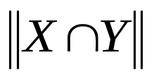
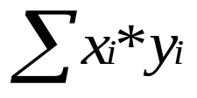
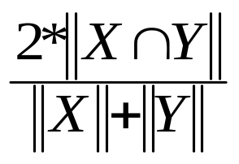
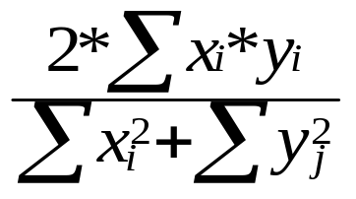
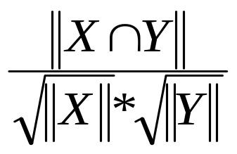
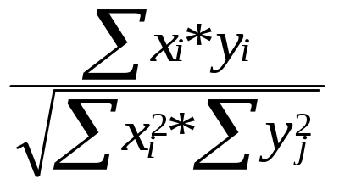
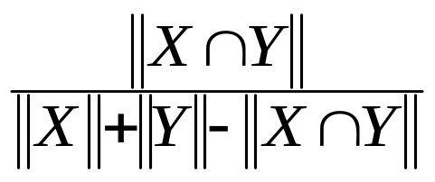
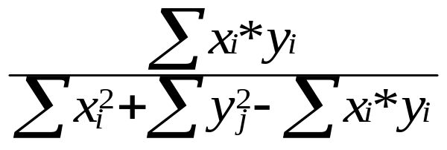
Le Modèle Vectoriel mesure de similarité
Inner product
Coef. de Dice
Mesure du cosinus
Mesure du Jaccard

Slide 20
Le Modèle Vectoriel
Avantages:
  La pondération améliore les résultats de recherche
  La mesure de similarité permet d’ordonner les documents selon leur pertinence vis à vis de la requête
Inconvénients:
  La représentation vectorielle suppose l’indépendance entre termes (?)

Slide 21
Extension du modèle Booléen

Slide 22
Introduction
Prendre en compte l’importante des termes dans les documents et/ou dans la requête
Possibilité d’ordonner les documents séléctionnés
Comment étendre le modèle booléen ?
  Interpréter les conjonctions et les disjonction
Deux modèles :
  Modèle flou- fuzzy based model (basé sur la logique floue)
  Modèle booléen étendu- extended boolean model

Slide 23
Ensembles flous (1.)
Théorie des ensembles flous
  Un cadre pour représenter les ensembles dont les bornes ne sont pas bien définis
  L’objectif principal est l’introduction de la notion de degré d’appartenance d’un élément à un ensemble
  Contrairement à la théorie des ensembles ou un élément est dans l’ensemble ou ne l’est pas,
  …dans les ensembles flous, l’appartenance est mesurée par un degré variant entre 0 et 1
    0 → non appartenance
    1 → appartenance complète

Slide 24
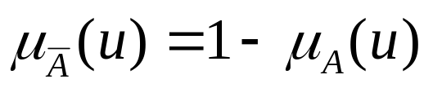


Ensembles flous (2.)
Définition
  Un sous ensemble A d’un univers de discours U est caractérisé par une fonction d’appartenance
    μ_{A}: U → [0,1]
    qui associe à chaque élément u de U un nombre μ_{A}(u) dans [0,1]
  Soient A et B deux sous-ensembles flous de U
    Complément μ_{A}(u)
    Union
    Intersection

Slide 25
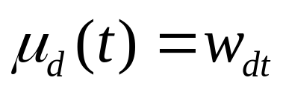
Modèle flou de RI
Un document est un ensemble de termes
chaque terme à un poids qui mesure à quel point le terme caractérise le document
Ces poids sont dans [0, 1]. (dans le booléen standard un terme est soit présent 1 ou absent 0 dans un document)
On pourrait écrire :

Slide 26
Modèle flou de base, requête non pondérée
Soient :
  Termes: t₁, t₂, . . . , t_{n}
  Document: d(w₁, w₂, . . . , w_{n})
Requête disjonctive : q_{or} = (t₁ ∨ t₂ ∨ . . . ∨ t_{n})
  RSV(q_{or},d): = max(w₁, w₂,.. , w_{n})
Requête conjonctive : q_{and} = (t₁ ∧ t₂ ∧. . . ∧t_{n})
  RSV(q_{and}, d)= min(w₁,.. , w_{n})
Généralisation
  RSV(d,q1∧q2) = min(RSV(d,q1), RSV(d ,q2))
  RSV(d,q1∨q2) = max(RSV(d,q1), RSV(d ,q2))
  RSV(d, not q) = 1- max(RSV(d,q)

Slide 27
Exemple
théorie des ensemble.
ensemble flous
t1 t2 t3 t3 t1 t2 t3 t4
q 1 1 0 0 0.5 0.5 0 0
d 1 0 1 0 0.7 0 0.7 0
q∩d 1 0 0 0 0.5 0 0 0
q∪d 1 1 1 0 0.7 0.5 0.7 0

Slide 28
Modèle booléen étendu
Combinaison des modèles booléen et vectoriel
  Document : liste de termes pondérés
  Requête booléenne
  Utilisation des distances algébriques pour mesurer la pertinence d’un document vis-à-vis à d’une requête

Slide 29
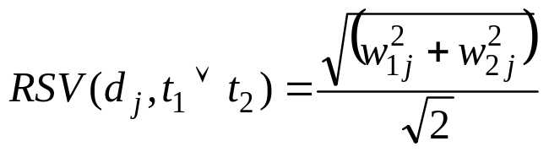
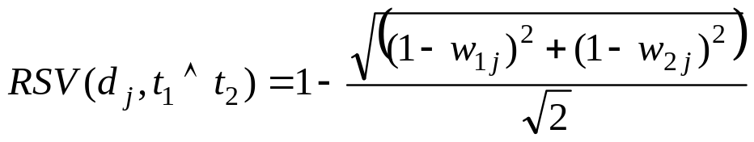
Modèle booléen étendu
appariement
Considérons
  d_{j} (w_{1j},w_{2j},… w_{tj})
  q : requête à deux termes

Slide 30
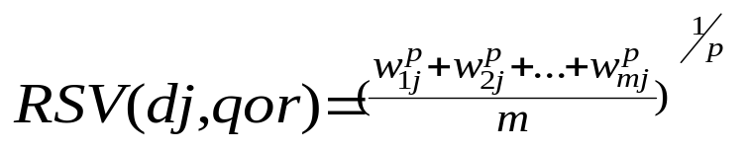
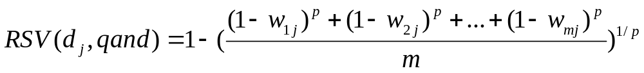
Modèle booléen (pnorm)étendu
appariement
Généralisation
  Distance euclidienne à plusieurs dimensions
  Utilisation de la p-norm
Considérons :
  un document dj (w_{1j},w_{2j},… w_{tj}) et q (t₁, t₂, ..t_{m}) : une requête composée de m termes non pondérés:
  Soit p un poids associé aux opérateurs logiques:

Slide 31
Modèle booléen(pnorm) étendu
appariement
Si p = 1 alors (on retrouve le modèle vectoriel)
  RSV(dj,qor) = RSV(dj,qand)
Si p = ∞ alors (modèle booléen)
  RSV(d_{j},qor) = max (wxj)
  RSV(d_{j},qand) = min (wxj)
p=2 correpond à la distance euclidienne, semble être le meilleur choix

Slide 32
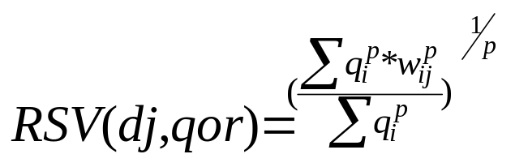
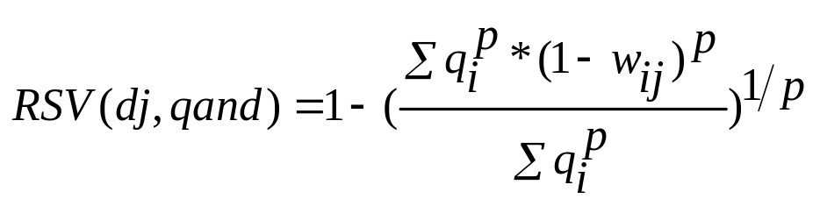
Modèle booléen (pnorm) étendu
appariement
Généralisation :
- document pondéré
- requête pondérée
Si la requête et les documents sont pondérés
    q(q₁, q₂, .., q_{m})
    d_{j} (w_{1j},w_{2j},… w_{tj})

Slide 33
Modèle booléen étendu
Modèle puissant
Calcul complexe
Problème de distributivité
  q₁=(t₁ OU t₂) ET t₃
  q2=(t₁ ET t₃) OU (t₂ ET t₃)
  RSV(q₁,d) <> RSV(q₂,d)

Slide 34
Exercice
Exemple :
  Ensemble des termes d’indexation = (document, web, information, recherche, image,contenu)
  d1=(document 1,web 0,5)
  q1 = (document OU web)
  q2= (web ET document)
  q3= ((web OU document) ET image)

